Slide 1


Transitions entre l’hôpital et la maison norme de qualité (ébauche)
Orienter des soins fondés sur des données probantes pour les personnes de tous les âges vivant en Ontario
Notes:
Si vous avez des questions sur le contenu de cette présentation, veuillez nous contacter à QualityStandards@hqontario.ca

Slide 2
Objectifs
Aperçu des normes de qualité
De quoi s’agit-il? Comment sont-elles utilisées?
Pourquoi cette norme de qualité est-elle nécessaire?
Il existe des lacunes et des écarts dans la qualité des soins pour les personnes qui effectuent une transition entre l’hôpital et la maison en Ontario
Manière de mesurer le succès
Indicateurs qui peuvent vous aider à mesurer vos efforts d’amélioration de la qualité
Énoncés de qualité pour améliorer les soins
Les énoncés clés de la norme de qualité sur la transition entre l’hôpital et la maison

Slide 3


Normes de qualité
Informent les cliniciens et les patients sur ce devraient être la qualité des soins
Elles se concentrent sur les affections ou les processus pour lesquels il existe des variations importantes dans la prestation des soins, ou sur les écarts entre les soins offerts en Ontario et ceux que les patients devraient recevoir
Elles reposent sur les meilleures données probantes disponibles
Notes:
Les normes de qualité sont un petit ensemble d’énoncés à incidence élevée qui décrivent les soins optimaux lorsqu’il existe des écarts de qualité cernés en Ontario.
Leur application est volontaire et les normes sont de nature ambitieuse.
Conçues pour « relever le niveau » dans le but d’offrir les meilleurs soins possible à tous les Ontariens, peu importe où ils vivent dans la province.
Il existe de nombreuses lignes directrices, normes professionnelles et autres recommandations qui enrichissent l’ensemble des données probantes. Les normes de qualité complètent ces ressources.
Les normes de qualité énoncent les caractéristiques des soins qui devraient être offerts, mais ne nomment pas les personnes qui devraient les offrir (contrairement aux autres guides de pratique clinique et guides de pratiques exemplaires).
Les normes de qualité sont :
Concises : 5 à 15 énoncés solides, fondés sur des données probantes, portant sur des domaines de priorité élevée pour l’amélioration.
Accessibles : aident les cliniciens et les organismes de fournisseurs à offrir des soins de la plus haute qualité possible, et les patients à connaître les sujets à aborder avec leurs fournisseurs de soins (comparativement aux guides de pratique clinique qui sont assez arides, les normes sont très accessibles et écrites en langage clair).
Mesurables : chaque énoncé est accompagné d’un ou de plusieurs indicateurs de qualité (structure, processus ou résultat), ainsi que d’un ensemble de mesures des résultats pour l’ensemble de la norme.
Applicables : des outils et des ressources d’amélioration de la qualité soutiennent chaque norme en vue de favoriser l’adoption.

Slide 4
Normes de qualité
Aider les professionnels de la santé à savoir quels soins fournir, en se basant sur les données probantes et le consensus d’experts
Aider les organismes de soins de santé à mesurer, à évaluer et à améliorer la qualité des soins qu’ils fournissent
Assurer continuellement
des soins de grande qualité dans l’ensemble de la province
Aider les patients, les résidents, les familles et les soignants à savoir ce qu’ils doivent peuvent exiger en matière de soins
Notes:
Les patients, les aidants naturels et le public peuvent utiliser les normes de qualité pour comprendre les caractéristiques de soins d’excellente qualité, savoir à quoi ils devraient s’attendre de leurs fournisseurs de soins de santé et connaître la façon de discuter de la qualité de leurs soins.
Les régions provinciales et les organismes responsables de la prévention des maladies peuvent recourir aux normes de qualité pour mesurer les résultats de santé, tenir les fournisseurs de services de santé responsables de la prestation de soins de qualité supérieure et orienter les stratégies d’amélioration régionales.
Les organismes fournisseurs de soins de santé peuvent utiliser les normes de qualité pour mesurer et vérifier la qualité de leurs soins, cerner les écarts, orienter les stratégies d’amélioration organisationnelles et aiguiller les investissements dans les programmes cliniques.
Les professionnels de la santé peuvent recourir aux normes de qualité pour évaluer la façon dont ils exercent leur profession et cerner les secteurs d’amélioration de la qualité au niveau personnel et à l’échelle organisationnelle et ils peuvent intégrer les énoncés fondés sur des données probantes dans le perfectionnement professionnel.
Le gouvernement peut utiliser les normes de qualité pour cerner les domaines de priorité à l’échelle provinciale, éclairer les nouvelles initiatives de collecte de données et de production de rapports et concevoir des indicateurs de rendement et des incitatifs sous forme de financement.

Slide 5




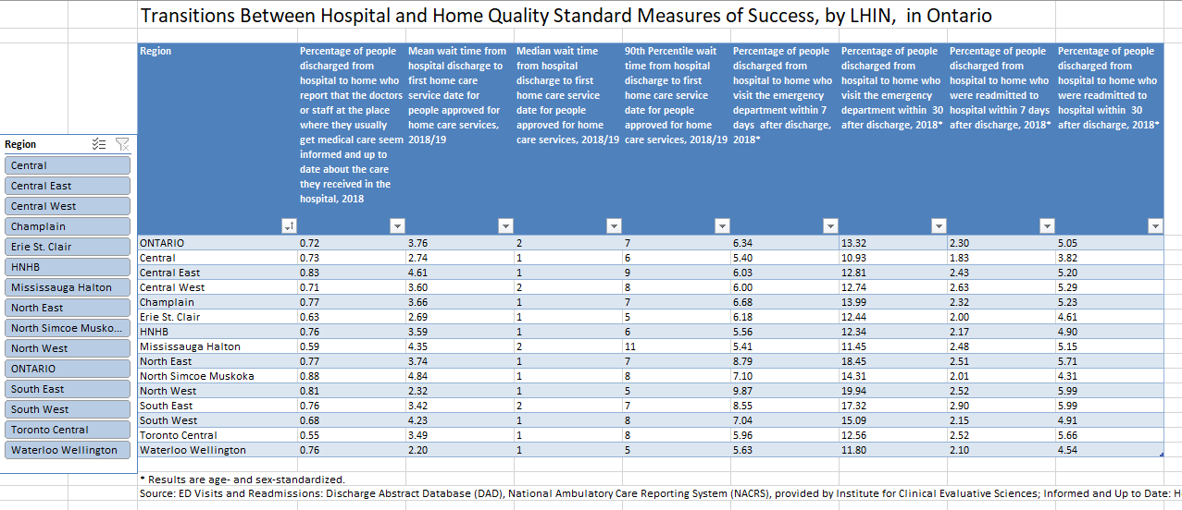
Ressources des normes de qualité
Norme de qualité
Guide de conversation du patient
Guide de mesure
Tableaux de données
Guide de mesure
Vous trouverez ces ressources ici :
https://www.hqontario.ca/Améliorer-les-soins-grâce-aux-données-probantes/Normes-de-qualité/Voir-toutes-les-normes-de-qualité/Transitions-de-lhôpital-au-domicile
Notes:
Chaque norme de qualité porte sur une question de soins de santé spécifique. L’élaboration de chaque norme de qualité s’accompagne d’un assortiment de ressources.
Au moyen d’énoncés concis et faciles à comprendre, les normes de qualité décrivent à quoi ressemblent des soins de qualité pour une affection ou un sujet en fonction des données probantes.
Chaque norme de qualité est accompagnée des documents suivants :
Un guide de référence des patients
Recommandations relatives à l’adoption (note : ceci est inclus dans la norme de qualité, Appendice 1 : Manière dont le système de soins de santé peut appuyer la mise en œuvre)
Un guide de démarrage
Des tableaux de données
Un guide de mesure
Les normes de qualité fournissent un plan d’action afin de permettre au système de soins de santé en Ontario de mieux fonctionner, de faciliter les transitions harmonieuses et de s’assurer que les patients reçoivent les mêmes soins de qualité supérieure, quel que soit l’endroit où ils vivent.

Slide 6
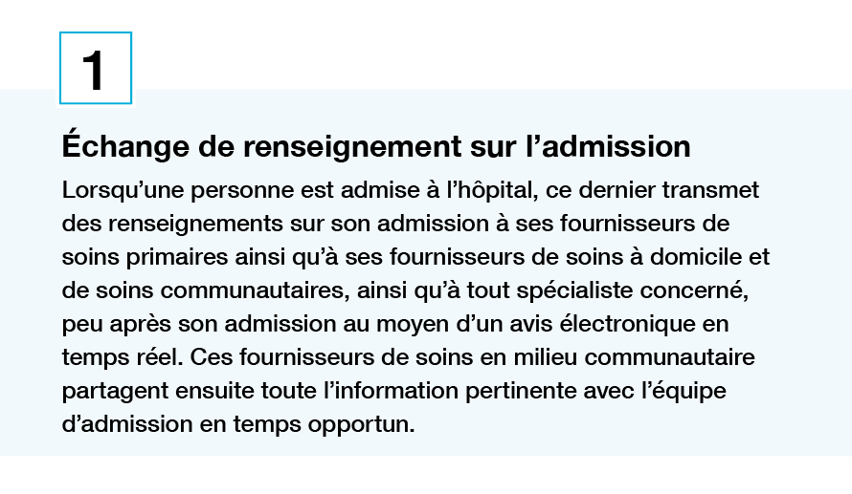
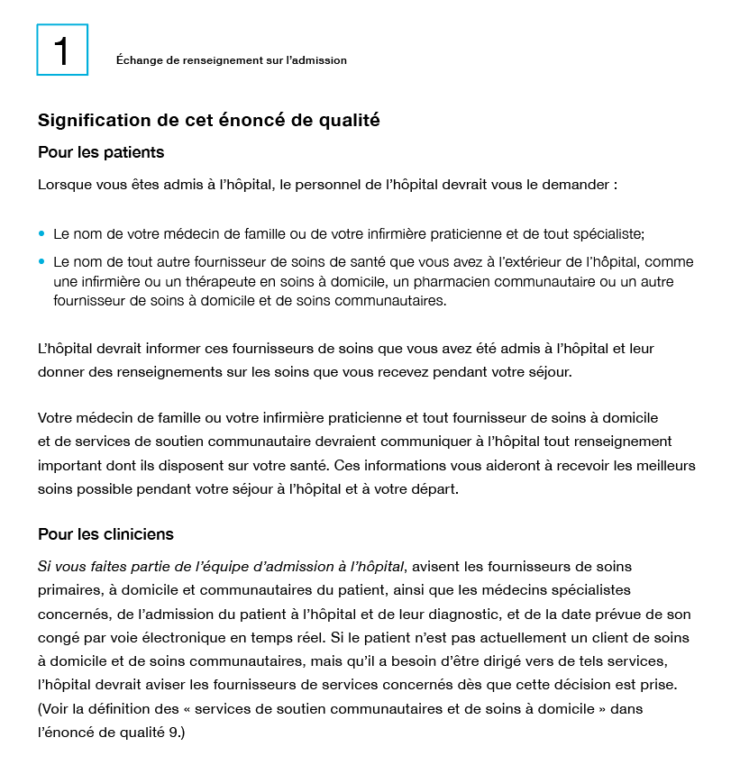

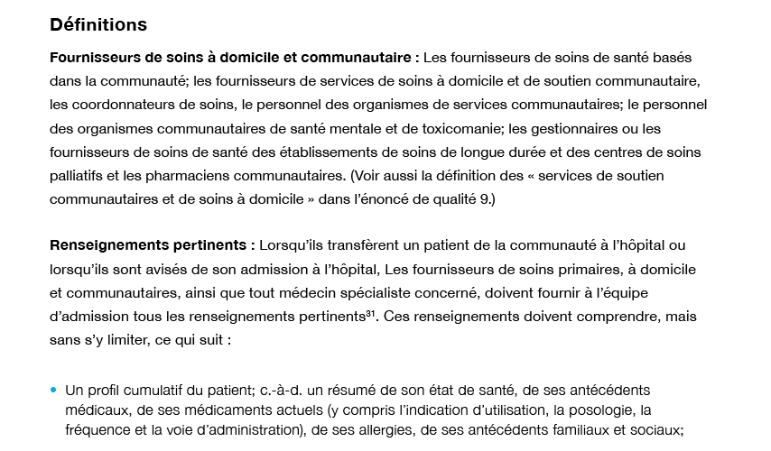
Aperçu de la norme de qualité
L’Énoncé
Le public
Les définitions
Les indicateurs

Slide 7
Normes de qualité :
Guide de conversation du patient
Le guide de conversation du patient est conçu pour donner aux patients de l’information sur ce à quoi ressemblent des soins de qualité pour diverses affections, en se fondant sur les meilleures données probantes, afin qu’ils puissent poser des questions éclairées à leurs fournisseurs de soins de santé.
Notes:
Chaque norme de qualité comprend un résumé en langage simple pour les patients, les familles, les aidants naturels et le public, appelé le guide de conversation des patients.
Participation des patients aux normes de qualité :
Participation à des comités consultatifs en tant que membres
Groupes de discussion et entretiens avec des informateurs clés sur des sujets précis (au besoin)
Période de commentaires du public pour chaque norme de qualité
Consultations sur le guide de conversation des patients

Slide 8
Normes de qualité :
Recommandations relatives à l’adoption
Recommandations pour les décideurs, les administrateurs, les organismes de soins de santé et les professionnels qui visent à combler les lacunes entre les soins actuels et les soins présentés dans les énoncés de qualité pour favoriser l’adoption de la norme de qualité dans l’ensemble de l’Ontario.
Notes:
Même si de nombreux aspects de la norme de qualité représentent les soins qui peuvent et devraient être offerts aujourd’hui, il est reconnu qu’il existe des obstacles systémiques plus vastes qui peuvent empêcher la prestation des soins conformément à la norme. Ce document résume les exigences à l’échelle régionale et systémique qui sont nécessaires pour aider les professionnels de la santé et les organismes de soins de santé à respecter ces normes et le délai prévu pour surmonter ces obstacles.

Slide 9

Normes de qualité :
Outils de mise en œuvre
Le Guide de démarrage :
Décrit le processus d’utilisation de la norme de qualité à titre de ressource pour offrir des soins de qualité supérieure
Contient des démarches fondées sur des données probantes, ainsi que d’autres outils et modèles utiles pour mettre en œuvre les idées de changement à l’échelle de la pratique
Notes:
Toutefois, il y a des choses que nous pouvons faire aujourd’hui malgré les vastes obstacles systémiques qui pourraient prendre du temps à surmonter. Le Guide de démarrage est un document qui décrit le processus d’utilisation des normes de qualité à titre de ressources pour offrir des soins de qualité supérieure. Il compile un certain nombre de ressources afin de soutenir l’adoption des normes, notamment des liens vers des ressources sur la mise en œuvre et l’amélioration de la qualité, des exemples et des activités à des fins de réflexion, ainsi que des modèles et des documents pour soutenir les activités de planification de la mise en œuvre. Le Guide de démarrage comprend également un modèle de plan d’action et des exemples sur la manière dont les plans d’amélioration de la qualité peuvent aider à faire progresser les normes de qualité.

Slide 10

Normes de qualité :
Quorum
Quorum est une communauté en ligne qui a pour ambition d’améliorer la qualité des soins de santé en Ontario.
La Série sur l’adoption de normes de qualité met en évidence les efforts déployés dans le domaine des soins de santé pour mettre en œuvre des changements et éliminer les lacunes en matière de soins liés aux normes de qualité.
Visitez la Série sur l’adoption de normes de qualité sur Quorum pour savoir comment les organisations mettent en œuvre les normes de qualité.

Slide 11
Normes de qualité :
Guide de mesure
Le guide de mesure comporte deux sections dédiées :
Mesure locale : ce que vous pouvez faire pour évaluer la qualité des soins que vous fournissez à l’échelle locale
Mesure provinciale : ce que vous pouvez faire pour mesurer le succès de la norme de qualité à l’échelle provinciale

Slide 12
Normes de qualité :
Tableaux de données
Les tableaux de données peuvent être utilisés pour examiner les variations dans les résultats des indicateurs dans l’ensemble de la province. Ils comprennent des données sur les indicateurs clés :
Au fil du temps pour l’Ontario
Dans toutes les régions de l’Ontario
Pour des mesures précises de l’équité (âge, sexe, ruralité et revenu du ménage)

Slide 13
Pourquoi avons-nous besoin d’une norme de qualité pour la transition entre l’hôpital et la maison?

Slide 14
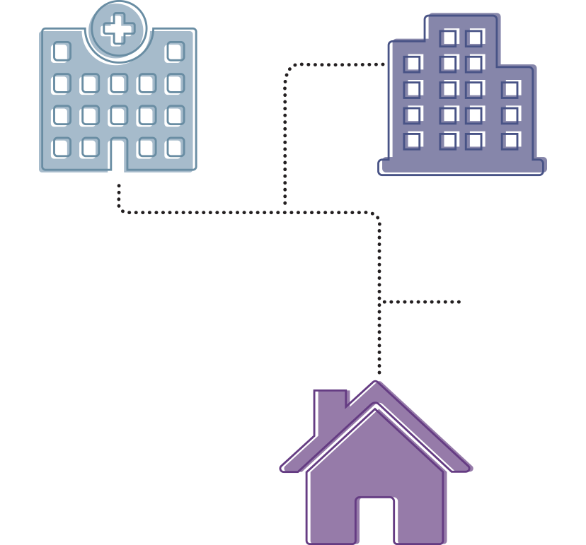
Transitions des soins
Lorsque les patients sont transférés entre différents milieux de soins (p. ex., hôpital, soins primaires, soins communautaires) et entre différents fournisseurs de soins de santé au cours d’une maladie aiguë ou chronique, ces transferts constituent des points critiques et vulnérables dans la prestation des soins de santé.
Source : Naylor M, Keating SA. Transitional care: Moving patients from one care setting to another. Am J Nurs. 2008;108(9 Suppl):58-63.

Slide 15
Nous [mon mari et moi] avons eu 10 congés de l’hôpital; à aucun moment mon rôle d’aidante n’a été reconnu et personne ne nous a renseignés sur la façon de gérer notre retour à la maison. J’ai eu l’impression d’être poussée en bas d’une falaise et j’ai dû me débrouiller seule. Je pense que [quitter l’hôpital] devrait être considéré comme une course de relais – passer le témoin en toute sécurité à la prochaine personne, plutôt que de simplement le laisser tomber. Quitter l’hôpital n’est pas un « congé » c’est une transition.
Cette norme de qualité aidera les fournisseurs de soins de santé à comprendre le rôle important de l’aidant et la quantité de soins que les patients et leurs aidants doivent assumer lorsqu’ils quittent l’hôpital. Je pense qu’elle aidera les patients et les aidants à comprendre non seulement leurs responsabilités, mais aussi à savoir qu’ils ont des droits, qu’ils ont accès à des services, qu’ils peuvent poser des questions et quelles questions poser, et qu’ils devraient obtenir de la formation et du soutien avant de rentrer chez eux.
– Carole Ann Alloway, cofondatrice, Family Caregivers Voice; consultante en situation de vécu

Slide 16
Il y a eu plus d’un million d’hospitalisations en Ontario en 2017-2018
Source : Institut canadien d’information sur la santé. Statistiques éclairs : Statistiques sur les hospitalisations, les chirurgies et les nouveau-nés, 2017-2018. https://www.cihi.ca/fr/statistiques-eclair

Slide 17

En 2018, 66 % des personnes hospitalisées ont déclaré que leur fournisseur de soins les avait impliquées dans les décisions concernant leurs soins et leur traitement autant qu’elles le souhaitaient
Source : Système de déclaration de l’expérience des patients canadiens, fourni par l’Institut canadien d’information sur la santé.

Slide 18

En 2018, 72 % des personnes hospitalisées ont déclaré que leur fournisseur de soins habituel avait été informé et tenu au courant des soins reçus à l’hôpital
Source : Enquête sur l’expérience en matière de soins de santé de 2018, menée par le ministère de la Santé et des Soins de longue durée.

Slide 19
Le pourcentage de personnes qui ont déclaré que les médecins ou le personnel de l’établissement où ils reçoivent habituellement des soins médicaux semblaient informés de leur congé de l’hôpital variait selon les régions
Pourcentage d’adultes (âgés de 16 ans et plus) en Ontario qui ont déclaré que les médecins ou le personnel de l’établissement où ils reçoivent habituellement des soins médicaux semblaient informés après leur congé de l’hôpital, par région, 2018
Source : Enquête sur l’expérience en matière de soins de santé de 2018, menée par le ministère de la Santé et des Soins de longue durée.

Slide 20
Le pourcentage de personnes qui ont déclaré que les médecins ou le personnel de l’établissement où ils reçoivent habituellement des soins médicaux semblaient informés de leur congé de l’hôpital était plus élevé dans les régions rurales
Pourcentage d’adultes (âgés de 16 ans et plus) en Ontario qui ont déclaré que les médecins ou le personnel de l’établissement où ils reçoivent habituellement des soins médicaux semblaient informés après leur congé de l’hôpital, par région urbaine ou rurale, de janvier à décembre 2018
Source : Enquête sur l’expérience en matière de soins de santé de 2018, menée par le ministère de la Santé et des Soins de longue durée.

Slide 21
En 2018, des plus d’un million d’hospitalisations :
5 % des personnes sont retournées à l’hôpital dans les 30 jours suivant leur congé
13 % des personnes se sont rendus à l’urgence dans les 30 jours suivant leur congé
Source : Base de données sur les congés des patients (BDCP) et Système national d’information sur les soins ambulatoires (SNISA), fournis par l’Institute for Clinical Evaluative Sciences (ICES).

Slide 22
Les réadmissions et les visites à l’urgence après le congé de l’hôpital étaient plus fréquentes chez les patients
Pourcentage de personnes en Ontario qui ont été réadmises dans un hôpital ou qui se sont présentées à l’urgence dans les 30 jours suivant leur congé, 2018
Remarque : Les taux sont normalisés selon l’âge et le sexe.
Source : Base de données sur les congés des patients (BDCP) et Système national d’information sur les soins ambulatoires (SNISA), fournis par l’Institute for Clinical Evaluative Sciences (ICES).

Slide 23
Les réadmissions à l’hôpital étaient uniformes dans toutes les régions de la province. Les visites à l’urgence après une hospitalisation ont révélé une plus grande variation d’une région à l’autre.
Pourcentage de personnes en Ontario qui ont été réadmises dans un hôpital ou qui se sont présentées à l’urgence dans les 30 jours suivant leur congé, 2018
Remarque : Les taux sont normalisés selon l’âge et le sexe.
Source : Base de données sur les congés des patients (BDCP) et Système national d’information sur les soins ambulatoires (SNISA), fournis par l’Institute for Clinical Evaluative Sciences (ICES).

Slide 24
Les temps d’attente pour une première visite de soins à domicile après un congé d’hôpital variaient d’une région à l’autre
Nombre médian de jours d’attente pour les nouveaux patients de soins à domicile entre leur congé de l’hôpital et la première visite à domicile, pour des services infirmiers ou des services de soutien personnel dans le cadre de besoins complexes, en Ontario, 2018-2019
Sources des données : Sources des données : Base de données sur les soins à domicile fournie par le ministère de la Santé.
Pour de plus amples renseignements, veuillez consulter la page de QSSO Temps d’attente pour les services de soins à domicile.

Slide 25
Énoncés de qualité pour améliorer les soins

Slide 26
Portée de la norme de qualité
Cette norme de qualité porte sur les soins aux personnes de tous âges qui font la transition (déménagement) entre l’hôpital et la maison après leur admission à l’hôpital. Elle s’adresse aux personnes qui ont été hospitalisées dans n’importe quel type d’hôpital, y compris les établissements de soins continus complexes et les hôpitaux de réadaptation. Le terme « maison » est défini au sens large comme étant le lieu de résidence habituel d’une personne et peut comprendre les résidences personnelles, les résidences pour personnes âgées, les établissements de soins de longue durée, les centres d’hébergement et les refuges.
La portée de cette norme de qualité englobe toutes les populations cliniques, y compris les groupes qui font souvent face à des défis lors des transitions, comme les personnes ayant des besoins en soins complexes, en santé mentale, en toxicomanie, en soins palliatifs ou en fin de vie. La portée englobe également tous les fournisseurs de soins de santé.
Notes:
Bien que bon nombre des énoncés puissent s’appliquer à eux, cette norme de qualité ne s’applique pas à ce qui suit :
Transitions entre les milieux de santé mentale des patients hospitalisés et la maison;
Transitions de l’urgence à la maison;
Soins postnatals pour les mères et les nourrissons en bonne santé et stables qui rentrent à la maison;
Patients ayant obtenu un niveau de soins alternatif (NSA)
Transition des services à l’enfance aux services aux adultes
Transitions interhospitalières et intrahospitalières

Slide 27










Thèmes de l’énoncé sur cette norme de qualité
Échange de renseignement sur l’admission
Évaluation globale
Participation du patient, de la famille et des aidants à la planification de la transition
Éducation, formation et soutien des patients, des familles et des aidants
Plans de transition
Transitions coordonnées
Examen des médicaments et soutien associé
Soins médicaux de suivi coordonnés
Soutien approprié et en temps opportun pour les soins à domicile et en milieu communautaire
Coûts assumés personnellement et limites des services financés
Notes:
.

Slide 28
Énoncé de qualité 1 :
Échange de renseignement sur l’admission
Lorsqu’une personne est admise à l’hôpital, ce dernier transmet des renseignements sur son admission à ses fournisseurs de soins primaires ainsi qu’à ses fournisseurs de soins à domicile et de soins communautaires, ainsi qu’à tout spécialiste concerné, peu après son admission au moyen d’un avis électronique en temps réel. Ces fournisseurs de soins en milieu communautaire partagent ensuite toute l’information pertinente avec l’équipe d’admission en temps opportun.

Slide 29
Énoncé de qualité 2 :
Évaluation globale
Les gens reçoivent une évaluation globale de leurs besoins actuels et futurs en matière de soins de santé et de soutien social. Cette évaluation est entamée dès l’admission et mise à jour régulièrement tout au long du séjour à l’hôpital, afin d’éclairer le plan de transition et d’optimiser le processus de connexe.

Slide 30
Énoncé de qualité 3 :
Participation du patient, de la famille et des aidants à la planification de la transition
Les personnes qui font la transition de l’hôpital à la maison participent à la planification de la transition et à l’élaboration d’un plan par écrit. Si les personnes consentent à les inclure dans leur cercle de soins, les membres de leur famille et les aidants naturels sont également mobilisés.

Slide 31
Énoncé de qualité 4 :
Éducation, formation et soutien des patients, des familles et des aidants
Les personnes qui font la transition de l’hôpital à la maison, ainsi que leur famille et leurs aidants naturels, disposent de l’information et du soutien dont elles ont besoin pour gérer leurs besoins en soins de santé après leur séjour à l’hôpital. Avant de passer de l’hôpital à la maison, on leur offre de l’éducation et de la formation pour gérer leurs besoins en soins de santé à la maison, y compris des conseils sur les ressources communautaires, les médicaments et l’équipement médical.

Slide 32
Énoncé de qualité 5 :
Plans de transition
Les personnes qui font la transition entre l’hôpital et la maison reçoivent un plan de transition par écrit. Ce plan est élaboré par le patient, les soignants concernés, l’équipe de l’hôpital et les fournisseurs de soins primaires, à domicile et communautaires et il est convenu en partenariat avec eux avant de quitter l’hôpital. Les plans de transition sont transmis aux fournisseurs de soins primaires, à domicile et communautaires, ainsi qu’avec tout spécialiste concerné, de la personne dans les 48 heures suivant son congé.

Slide 33
Énoncé de qualité 6 :
Transitions coordonnées
Les personnes admises à l’hôpital ont un professionnel de la santé nommé qui est responsable de la planification de la transition, de la coordination et de la communication en temps opportun. Avant que les personnes quittent l’hôpital, ce professionnel assure une transmission efficace des plans de transition et de l’information relative aux soins des gens.

Slide 34
Énoncé de qualité 7 :
Examen des médicaments et soutien associé
Un examen des médicaments est fait à l’admission des personnes, avant leur retour à la maison et une fois à la maison pour toutes les personnes qui font la transition de l’hôpital à la maison. Ces examens comprennent de l’information sur le bilan comparatif des médicaments, l’observance des ordonnances et l’optimisation, ainsi que sur la façon d’utiliser leurs médicaments et d’y avoir accès dans la communauté. On tient compte de la capacité des gens d’assumer eux-mêmes le coût des médicaments, et des options sont offertes à ceux qui n’ont pas les moyens de payer ces coûts.

Slide 35
Énoncé de qualité 8 :
Soins médicaux de suivi coordonnés
Les personnes qui passent de l’hôpital à leur maison reçoivent des soins médicaux de suivi auprès de leur fournisseur de soins principal ou d’un médecin spécialiste, et ces soins sont coordonnés et les rendez-vous sont pris avant de quitter l’hôpital. Les personnes qui n’ont pas de fournisseur de soins principal reçoivent de l’aide pour en trouver un.

Slide 36
Énoncé de qualité 9 :
Soutien approprié et en temps opportun pour les soins à domicile et en milieu communautaire
Les personnes qui font la transition de l’hôpital à la maison, évaluées en fonction du type de services de soutien et de soins à domicile requis, de la quantité et du moment opportun dont elles et leurs aidants naturels en ont besoin. Lorsque ces services sont nécessaires, ils sont organisés avant que les personnes quittent l’hôpital et sont en place à leur retour à la maison.

Slide 37
Énoncé de qualité 10 :
Coûts assumés personnellement et limites des services financés
Les personnes qui font la transition de l’hôpital à la maison ont la capacité de payer les frais de soins de santé que l’équipe de soins de santé examine, et les renseignements et les solutions de rechange pour les coûts que ces personnes ne sont pas en mesure d’assumer sont inclus dans les plans de transition. L’équipe de soins de santé explique aux gens quels services financés par l’État sont à leur disposition et quels services ils devront payer.

Slide 38
L’établissement de normes au niveau provincial change vraiment la conversation sur l’importance de la transition des soins et établit l’orientation de la qualité. Cette norme de qualité peut tracer la voie à suivre pour les équipes Santé Ontario afin de s’assurer que la transition de l’hôpital au domicile et dans la collectivité soit un seul voyage continu. Nous devons préparer et impliquer toutes les personnes qui participent aux transferts et aux points de transition avec les patients et les aidants dès leur arrivée à l’hôpital et anticiper le plus possible les besoins de la famille et de l’aidant. Il est important d’avoir un point de vue beaucoup plus global qui tient compte des ressources personnelles et financières dont un patient pourrait également disposer, et de ce dont le système est alors responsable. En tant que médecins de famille, nous ne donnons jamais vraiment de congé de nos soins à nos patients, de sorte que chaque point de transition contient des éléments essentiels à la qualité des soins.
– Thuy-Nga (Tia) Pham, Physician Lead, South East Toronto Family Health Team

Slide 39
Manière de mesurer le succès
Notes:
Le Comité consultatif de la norme de qualité a cerné un petit nombre d’objectifs globaux pour cette norme de qualité. Ceux-ci ont été mis en correspondance avec des indicateurs que les fournisseurs de soins pourraient vouloir surveiller pour évaluer la qualité des soins à l’échelle provinciale et locale.

Slide 40
Indicateurs pouvant être mesurés à l’aide de données provinciales
Pourcentage de personnes ayant reçu leur congé de l’hôpital qui ont déclaré s’être senties impliquées dans les décisions concernant leurs soins et leur traitement dans la mesure qu’elles souhaitaient;
Pourcentage de personnes ayant reçu leur congé de l’hôpital qui ont déclaré que les médecins ou le personnel où elles reçoivent habituellement des soins médicaux semblent informés et à jour sur les soins qu’elles ont reçus à l’hôpital;
Pourcentage des personnes ayant reçu des soins à domicile et du soutien communautaire après leur congé de l’hôpital et qui sont retournées à la maison ayant déclaré que leurs soins à domicile ont commencé au moment où elles en avaient besoin.
Temps d’attente médian et moyen entre le congé de l’hôpital et la date du premier service de soins à domicile pour les personnes nouvellement autorisées à recevoir des soins à domicile;
Pourcentage de personnes ayant reçu leur congé de l’hôpital et dont l’aidant naturel principal se sent prêt à assumer son rôle (mesurable pour les aidants naturels des clients des soins à domicile seulement);
Pourcentage de personnes ayant reçu leur congé de l’hôpital qui se rendent à l’urgence 7 jours après le congé ou 30 jours après le congé
Pourcentage de personnes ayant reçu leur congé de l’hôpital qui sont réadmis à l’hôpital 7 jours après le congé ou 30 jours après le congé

Slide 41
Indicateur ne pouvant être mesuré qu’à l’aide de données locales
Pourcentage de personnes ayant reçu leur congé de l’hôpital dont les sommaires de congé sont remis aux fournisseurs de soins principaux dans les 48 heures suivant leur congé de l’hôpital.

Slide 42
Venez nous y rejoinder :
quorum.hqontario.ca

